Slide 1
第五章 透镜及其应用
第1节 透镜

Slide 2
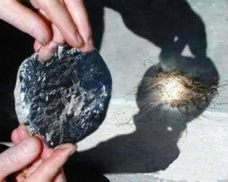
削冰取火
早在西汉时期成书的《淮南万毕术》中有记载：“削冰令圆，举以向日，以艾承其影，则火生。”

Slide 3
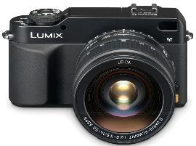
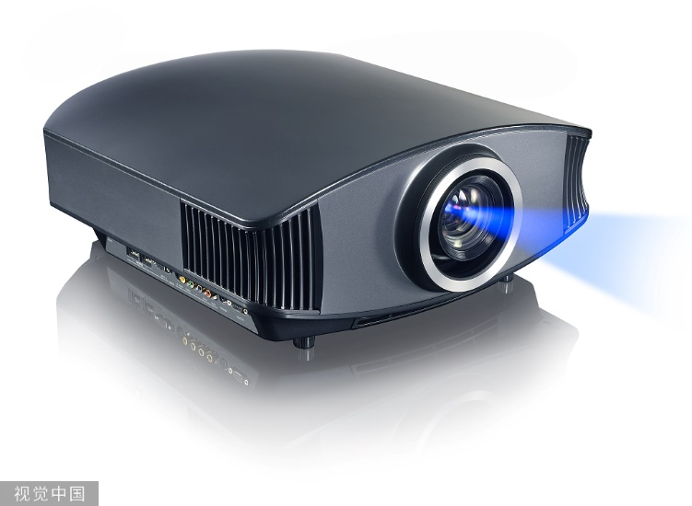
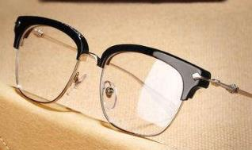
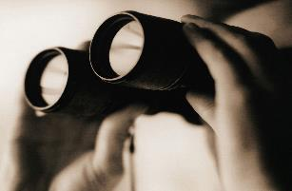
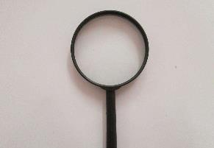
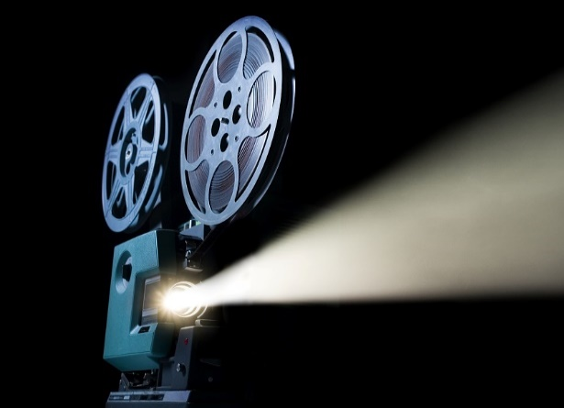

Slide 4
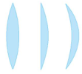
一、凸透镜和凹透镜
1. 凸透镜：中间厚，边缘薄的透镜。
凸透镜符号

Slide 5
一、凸透镜和凹透镜
2. 凹透镜：中间薄，边缘厚的透镜。
凹透镜符号

Slide 6
一、凸透镜和凹透镜
薄透镜
半径
C
C'
透镜厚度
如果透镜的厚度远小于球面的半径，这种透镜叫做薄透镜。

Slide 7
一、凸透镜和凹透镜
薄透镜
C
C'
半径
C
透镜厚度

Slide 8
一、凸透镜和凹透镜
主光轴
主光轴
C
C'
C
C'
3. 主光轴：通过两个球面球心的直线
叫做主光轴，简称主轴。

Slide 9
一、凸透镜和凹透镜
光心
主光轴
O
C₁
C₂
光心
主光轴
O
C₁
C₂

Slide 10
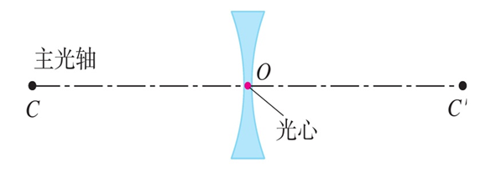
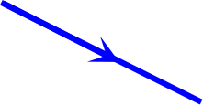
一、凸透镜和凹透镜
4. 光心（O）：主轴上有一个特殊的点，
通过这个点的光的传播方向不变，这个点叫做
透镜的光心。

Slide 11
二、透镜对光的作用
1. 透镜对平行于主轴的入射光的作用
让平行于透镜主轴几束光射向凸透镜，观察光通过透镜后偏折方向。

Slide 12
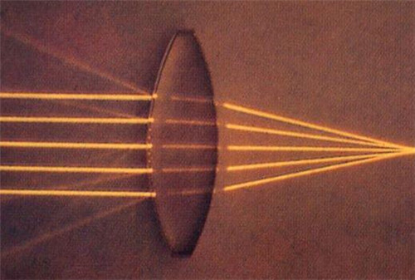
二、透镜对光的作用
1. 透镜对平行于主轴的入射光的作用
让平行于透镜主轴几束光射向凸透镜，观察光通过透镜后偏折方向。
实验表明，凸透镜对光有会聚作用。

Slide 13
二、透镜对光的作用
1. 透镜对平行于主轴的入射光的作用
让平行于透镜主轴几束光射向凹透镜，观察光通过透镜后偏折方向。

Slide 14
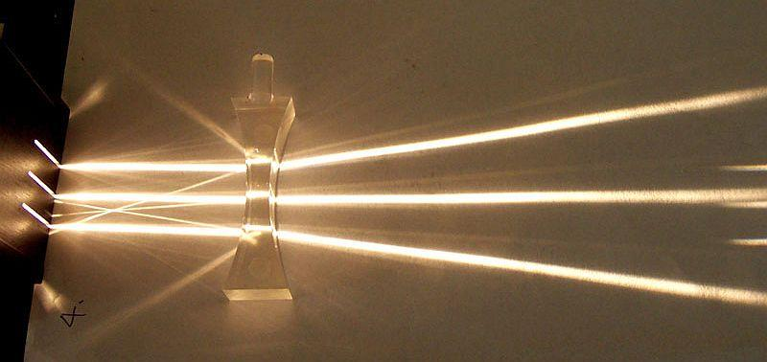
二、透镜对光的作用
1. 透镜对平行于主轴的入射光的作用
让平行于透镜主轴几束光射向凹透镜，观察光通过透镜后偏折方向。
实验表明，凹透镜对光有发散作用。

Slide 15
二、透镜对光的作用
2. 透镜对非平行光的作用
凸透镜对所有光都起会聚作用。
F
主轴
F

Slide 16
二、透镜对光的作用
凹透镜对所有光线都起发散作用。
2. 透镜对非平行光的作用
F
F
F
F

Slide 17
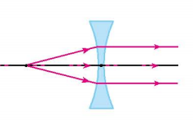
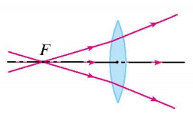
一束光通过透镜的光路如图所示，判断下面两幅图是否正确。
不正确
不正确

Slide 18
三、焦点与焦距
F 焦点
光心O
焦距
f
1. 焦点（F）：凸透镜能使跟主光轴平行的光会聚在主光轴上的一点，这个点叫做凸透镜的焦点。
2. 焦距（f）：焦点到凸透镜光心的距离叫做焦距。

Slide 19
三、焦点与焦距

Slide 20
三、焦点与焦距
F 焦点
F 焦点
光心O
焦距
焦距
f
f
凸透镜有两个实焦点。

Slide 21
甲、乙两个凸透镜的焦距分别为13cm和15cm，哪个凸透镜使光偏折得更明显？
甲
乙

Slide 22
焦点 F
f
凸透镜表面越凸，焦距越小，
使光偏折得越明显，对光的会聚能力越强。
焦距
甲图 f=13cm
焦点 F
f
焦距
乙图 f=15cm

Slide 23
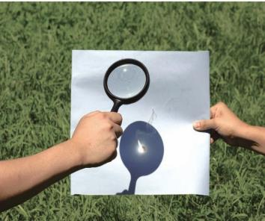
三、焦点与焦距
粗测凸透镜的焦距的方法：
把一只凸透镜正对太阳光，
再把一张纸放在它的另一侧，调整凸透镜与纸的距离，纸上会出现很小、很亮的光斑。
用刻度尺测出光斑到凸透镜的距离，就是该凸透镜的焦距。

Slide 24
三、焦点与焦距
把折射光线反向延长看一看
虚焦点
F
O
折射光线好像
从点F射出的
f
焦距
1. 焦点（F）：凹透镜能使跟主光轴平行的光的反向延长线会聚在主光轴上的一点，这个点叫做凹透镜的焦点。
2. 焦距（f）：焦点到凹透镜光心的距离叫做焦距。

Slide 25
三、焦点与焦距
虚焦点
虚焦点
F
f
O
F
f
焦距
焦距
凹透镜有两个虚焦点。

Slide 26
三、焦点与焦距
凸透镜的三条特殊光线
F
F
F
F
F
F
②平行于主光轴的光经凸透镜折射后，折射光通过焦点。
③根据折射现象中，光路可逆。通过焦点的光经凸透镜折射后，折射光平行于主光轴。
①通过光心的光经凸透镜后，传播方不变 。

Slide 27
三、焦点与焦距
凹透镜的三条特殊光线
F
F
F
F
F
F
①通过光心的光经凹透镜后，传播方向不变。
②平行于主光轴的光经凹透镜后，折射光的反向延长线过凹透镜的虚焦点。
③射向凹透镜的光，如果其延长线通过虚焦点，则经凹透镜折射后平行于主光轴射出。

Slide 28
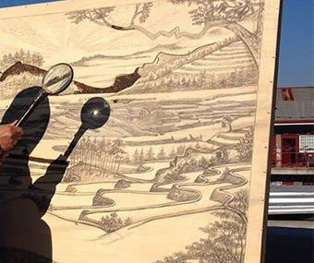
削冰取火

Slide 29
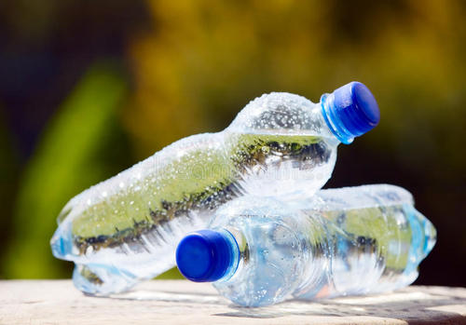
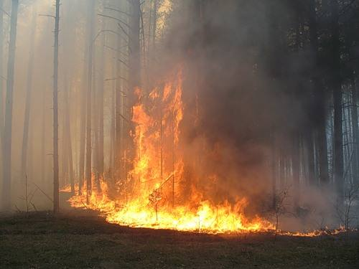

Slide 30
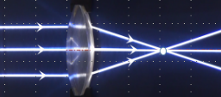
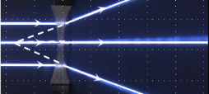
四、课堂小结
 | 凸透镜 | 凹透镜
外形
对光作用
概念
中间厚、边缘薄
中间薄、边缘厚
主轴、光心、焦点、焦距

Slide 31
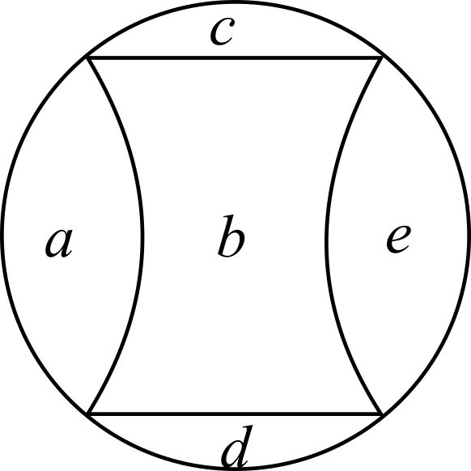
五、练习巩固
1．如果把一个玻璃球分割成五块，其截面如图所示，这五块玻璃a、b、c、d、e中属于凸透镜的是________________；
属于凹透镜的是_________。
a、c、d、e
b

Slide 32
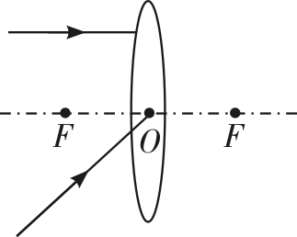
五、练习巩固
2.如图所示，完成光路图

Slide 33
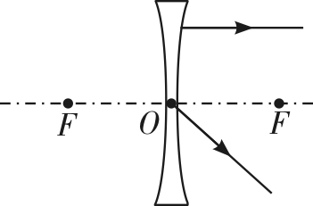
五、练习巩固
3.如图所示，完成光路图

Slide 34
五、练习巩固
4.下面两图是光线经过透镜后的光路图,请选择合适的透镜填入方框内。

Slide 35
五、练习巩固
5.如图是一束光线通过两个透镜前后的传播方向，请在长方框中填上适当类型的透镜。
。
•

Slide 36
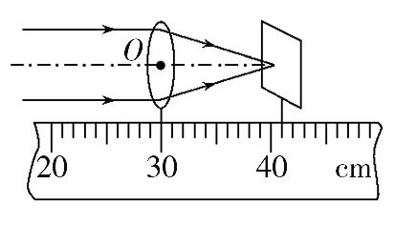
五、练习巩固
6.如图所示,让凸透镜正对着光源,拿一张白纸在它的另一侧来回移动,在白纸上能得到一个最小、最亮的光斑,这个光斑所在位置就是凸透镜的 ,该凸透镜的焦距是 cm.
焦点
11.0

Slide 37
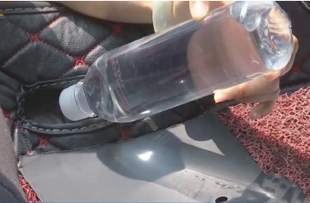
五、练习巩固
7.炎炎夏日，汽车停在露天停车场，若把装满水的矿泉水瓶留在车内，太阳光透过矿泉水瓶后可能把汽车内的易燃物引燃，这是因为这瓶水( )
A．相当于一个凸透镜，会聚光线
B．相当于一个凸透镜，发散光线
C．相当于一个凹透镜，会聚光线
D．相当于一个凹透镜，发散光线
A

Slide 38
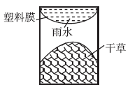
五、练习巩固
8.如图所示,盖有塑料薄膜的顶棚下堆放着一堆干草,夏天雨后,阳光穿过薄膜上的积水,照射到干草上,下列说法正确的是( )
A.起凸透镜作用的应是塑料薄膜
B.水和塑料薄膜共同起凹透镜作用
C.透镜都是固体,液体不能起凸透镜作用
D.薄膜上的积水形成凸透镜,如果其焦点恰好在干草处,干草有可能燃烧
D

